Slide 1
Estoque de Produtos
#Nomes #Matrículas
Bruno Gabriel Figueiredo da Paz Assis 202308426036
Luan Masao Hirahata 202308337696
Vinicius Mendes Serra 201851363149
André Felipe Xavier Oliveira Santos 202308603949
Eliasafe Daniel da Silva 202408457774

Slide 2
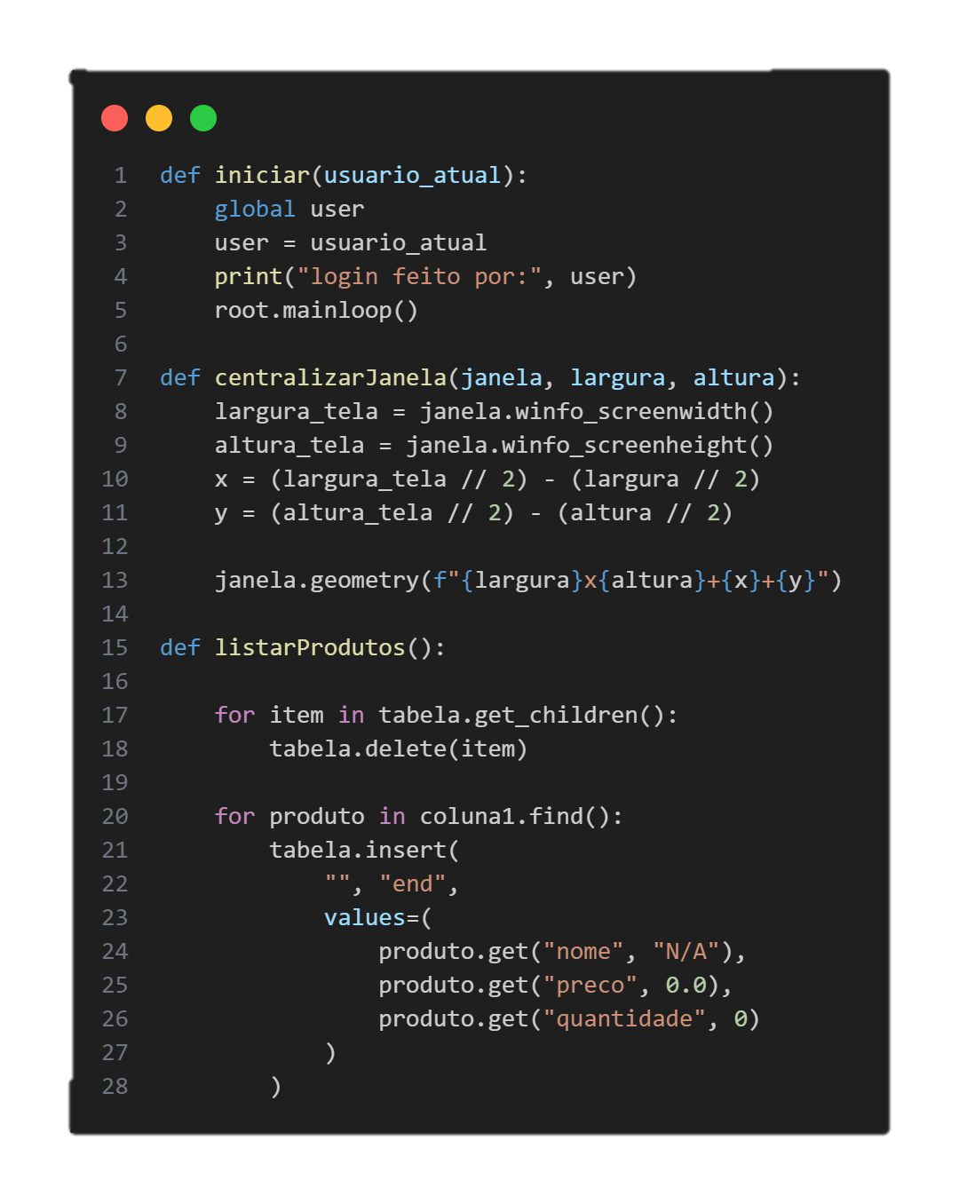
Código Main

Slide 3
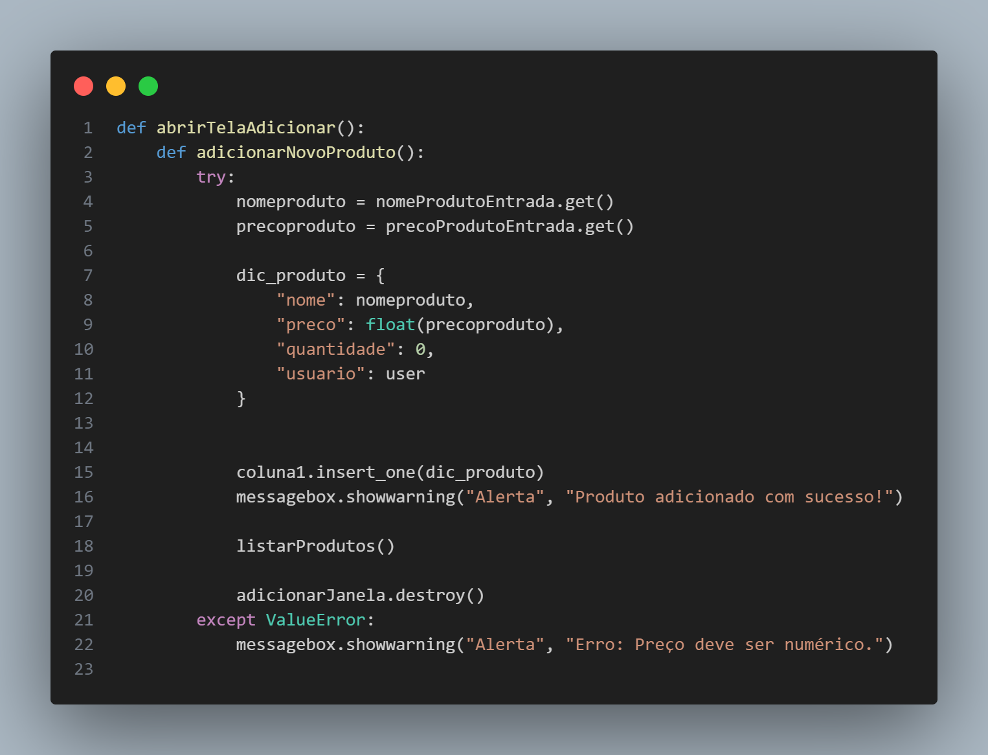

Slide 4
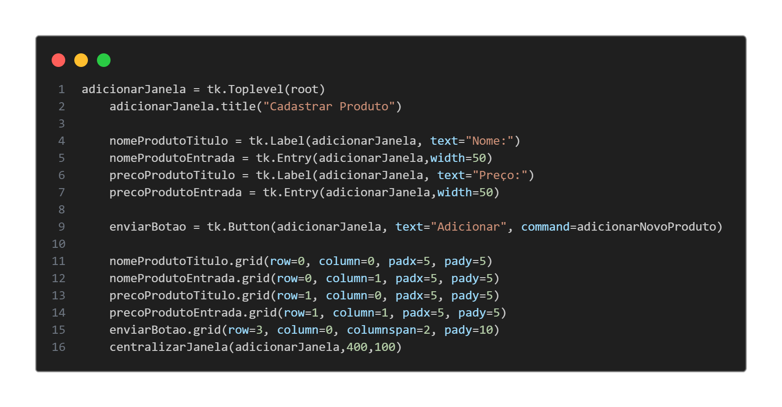

Slide 5
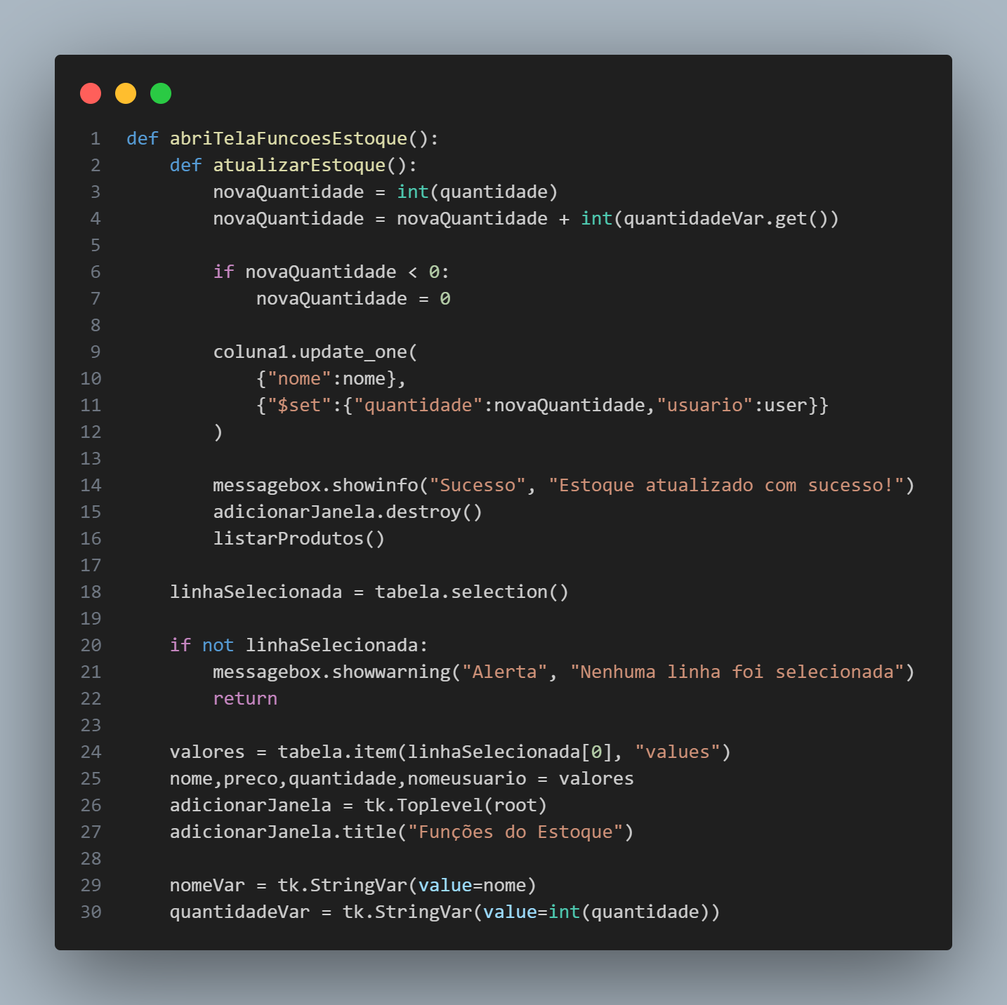

Slide 6
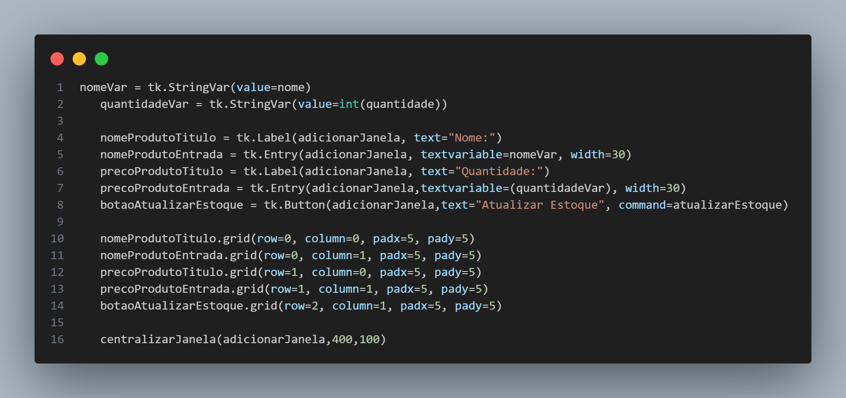

Slide 7
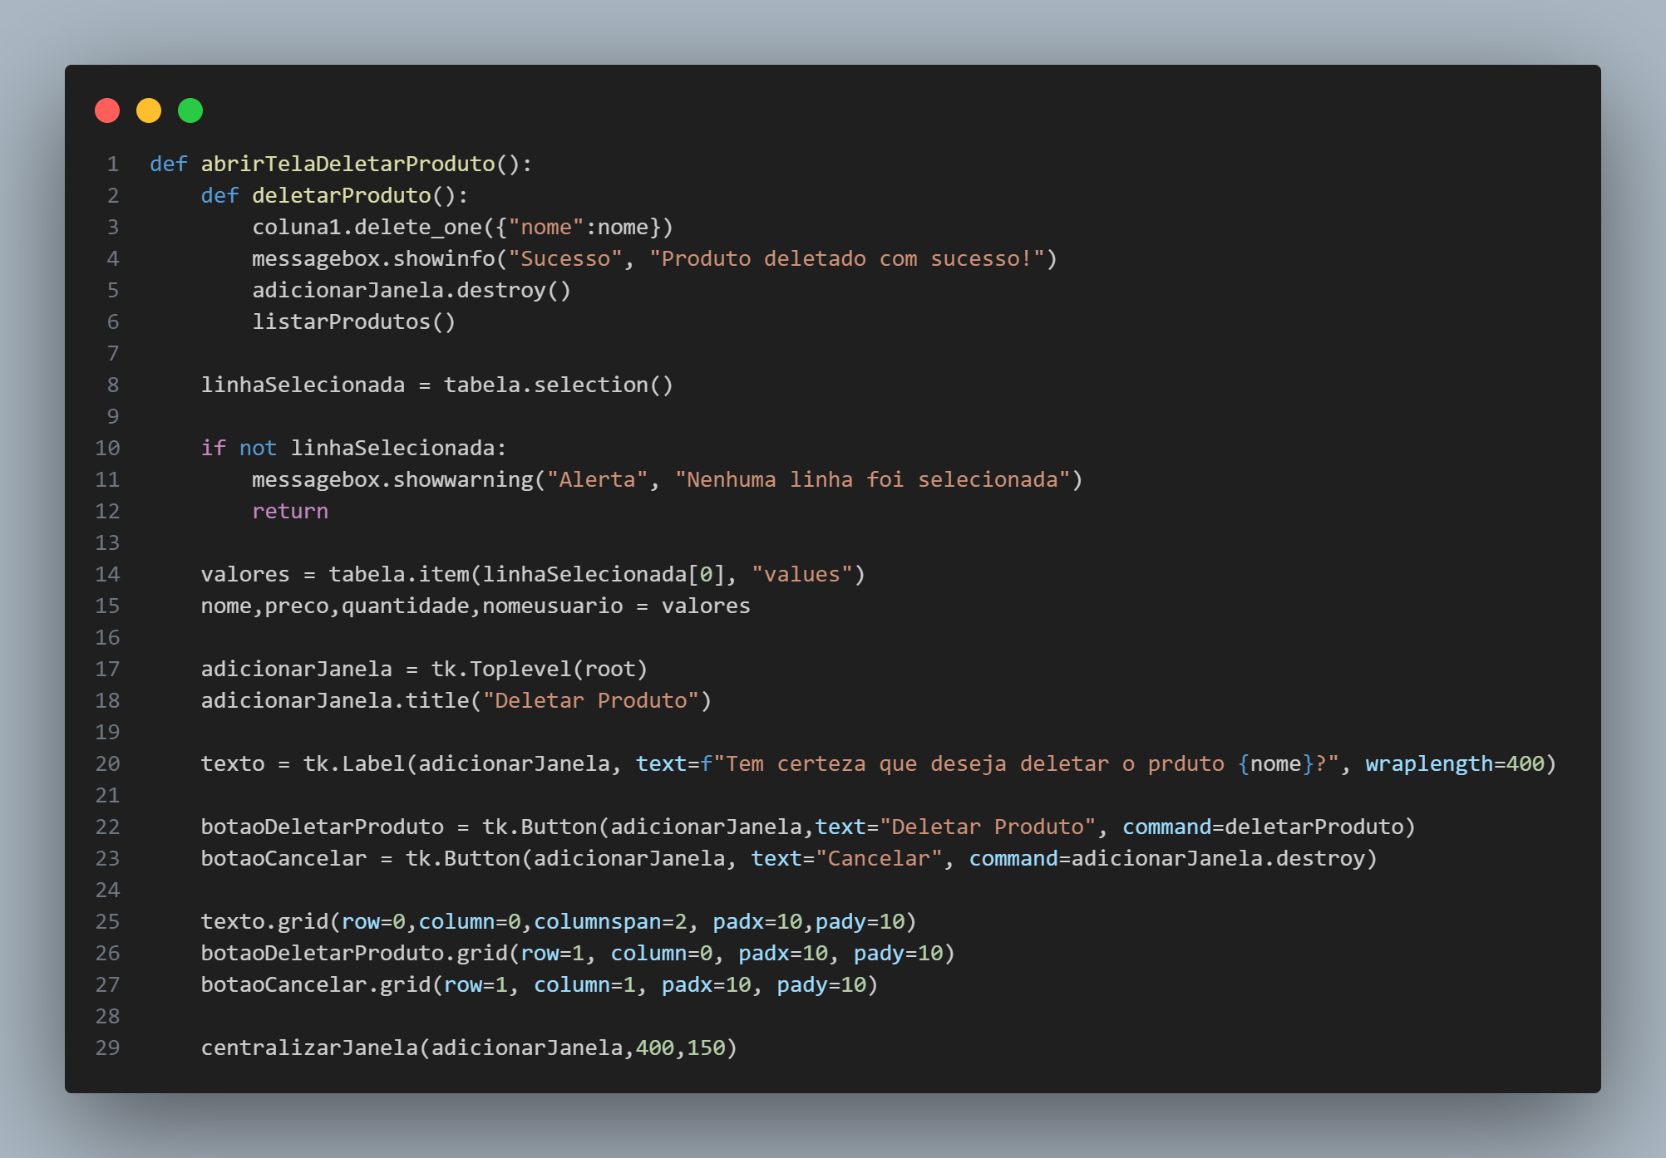

Slide 8
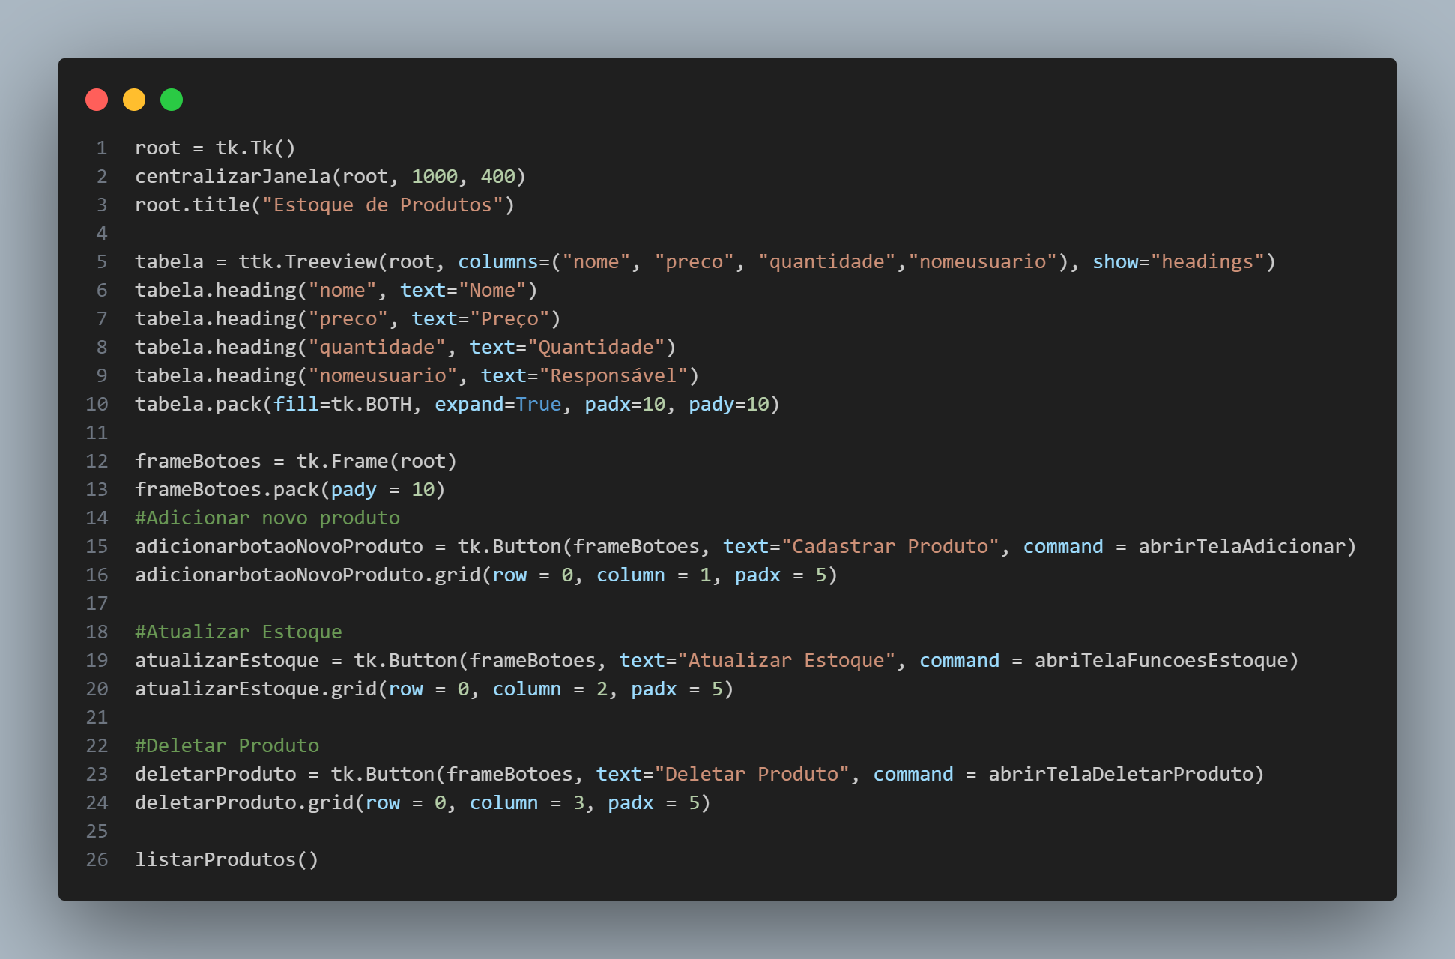

Slide 9
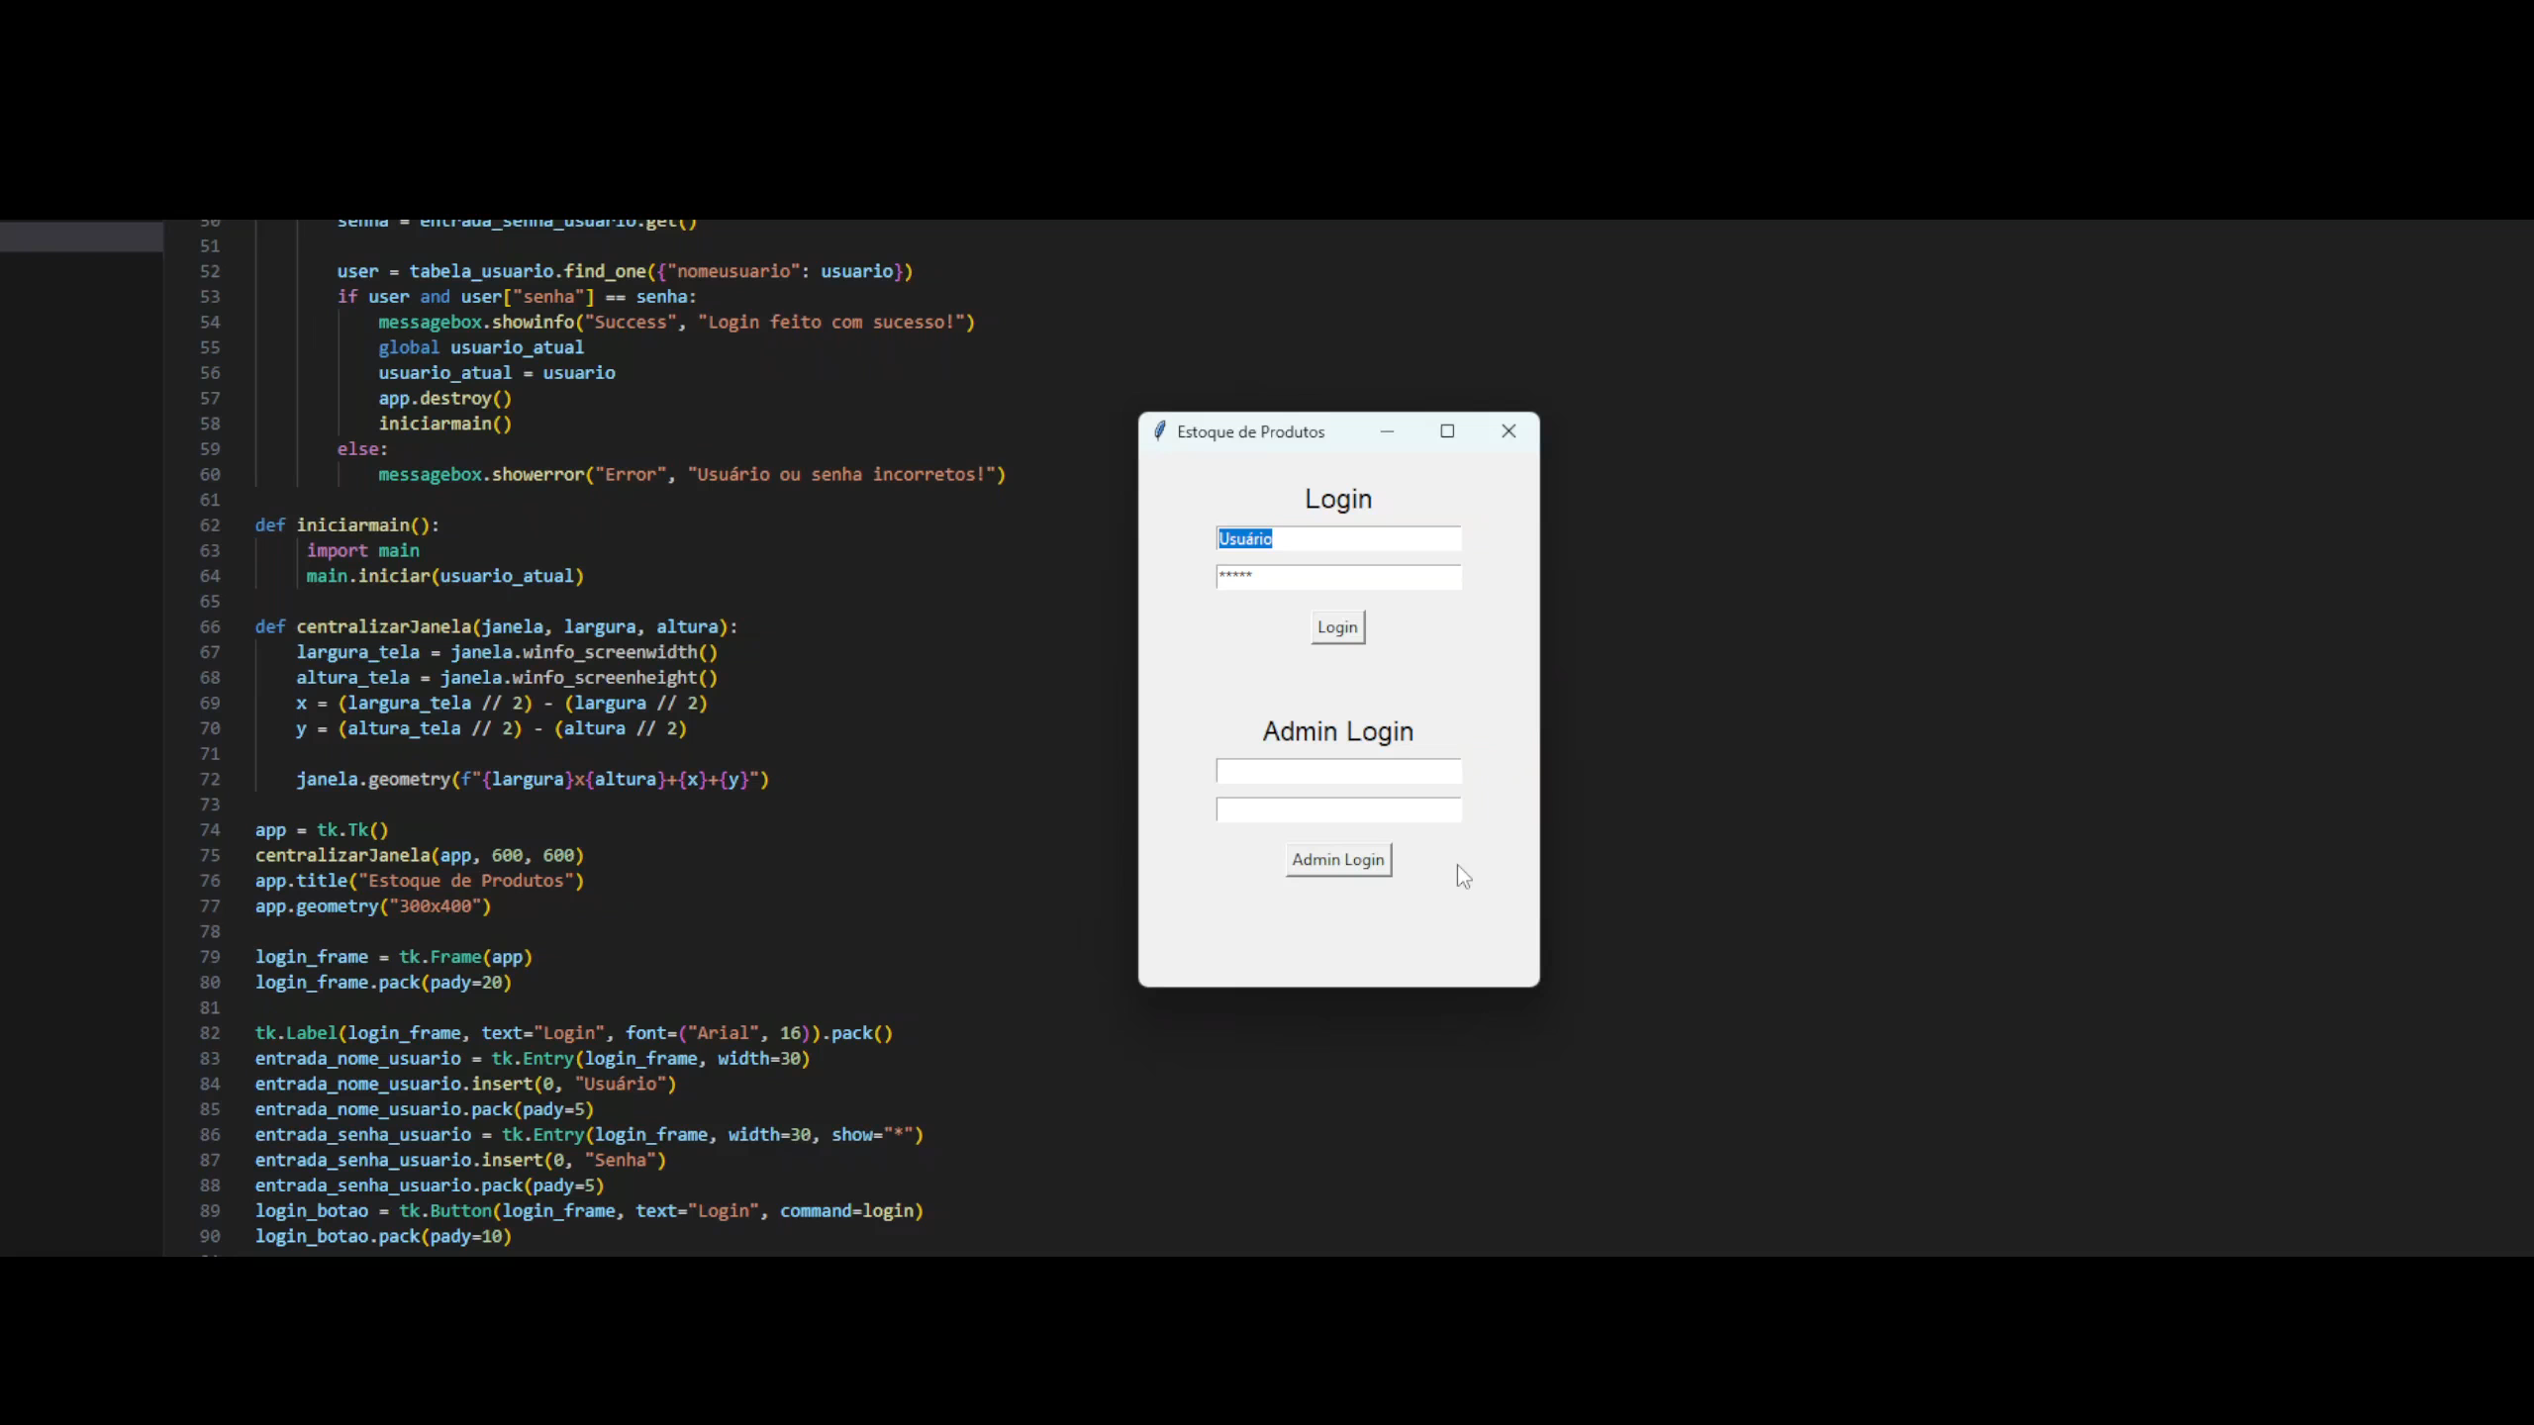

Slide 10
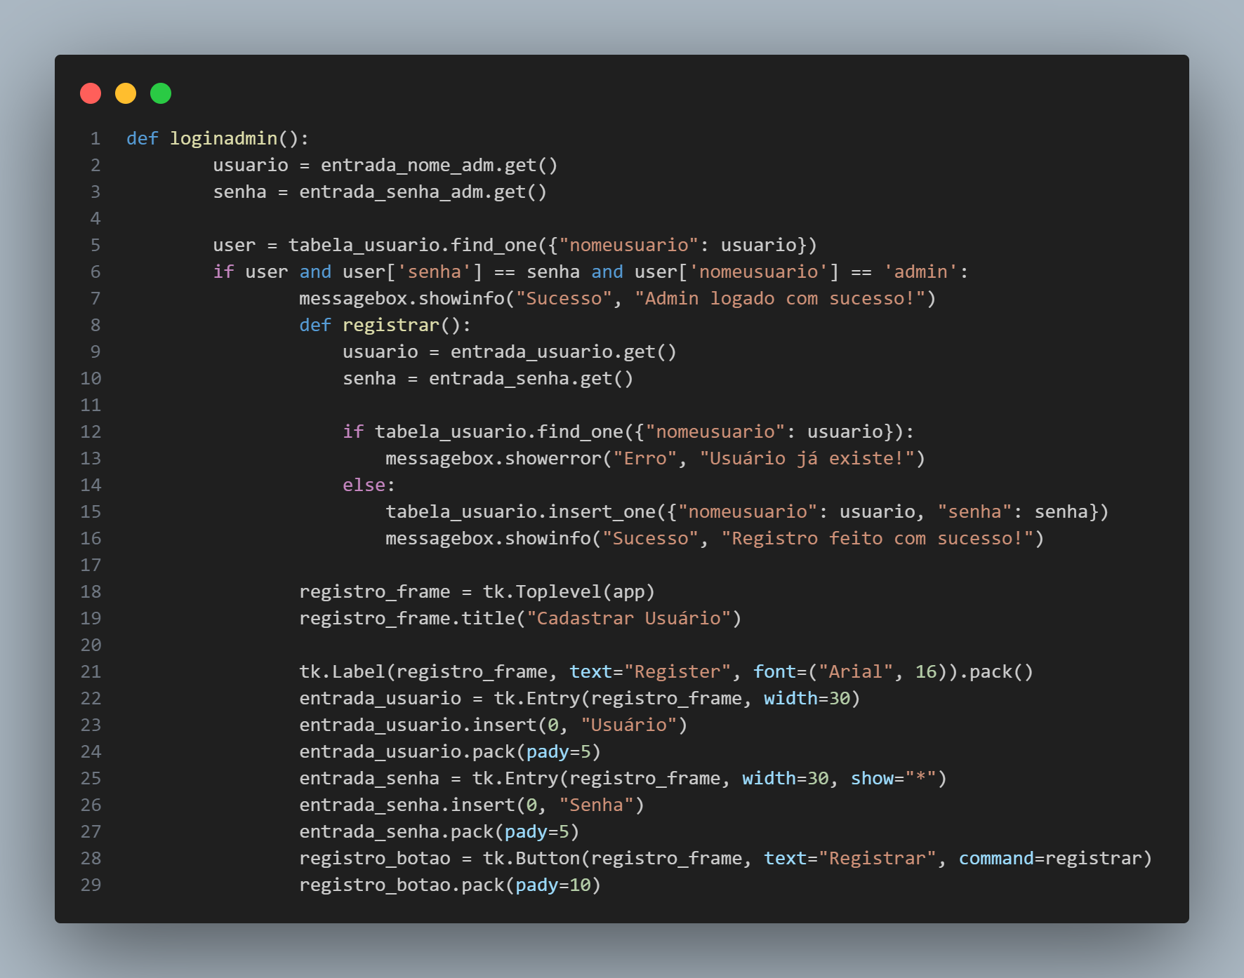
Login

Slide 11
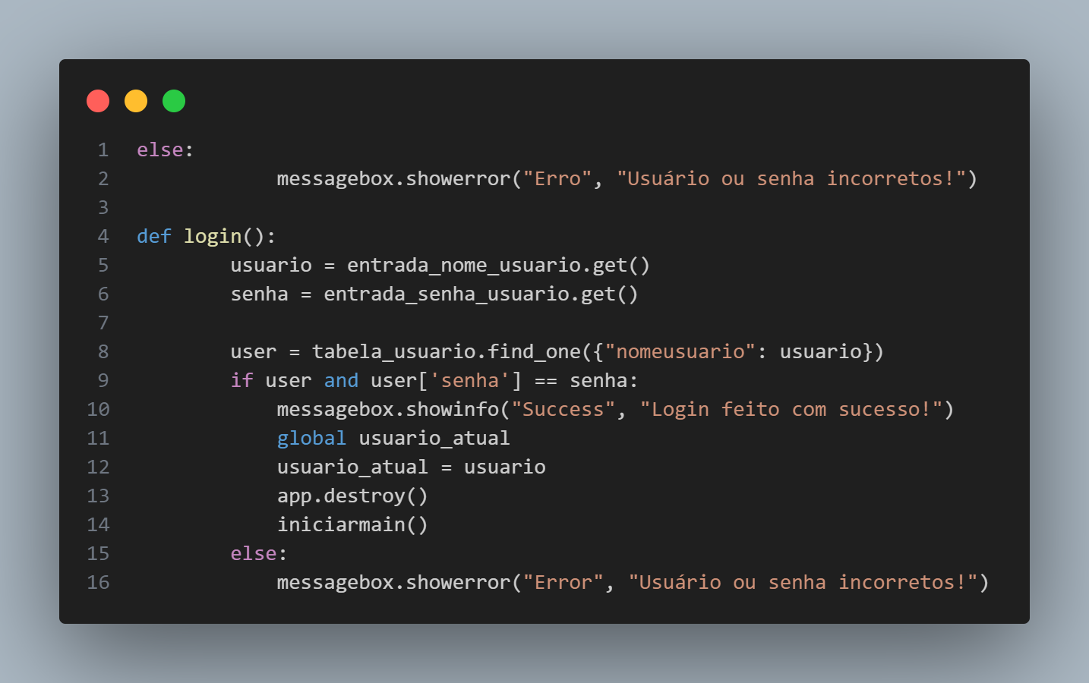

Slide 12
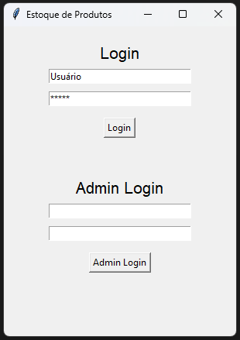
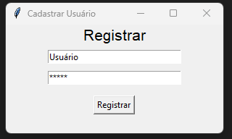

Slide 13
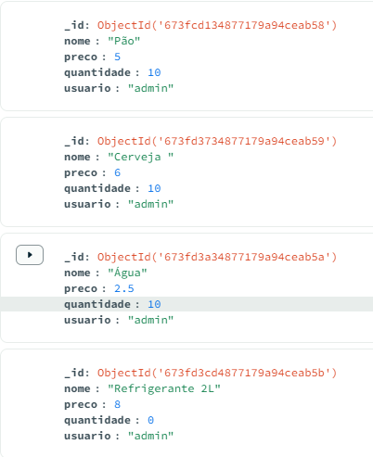
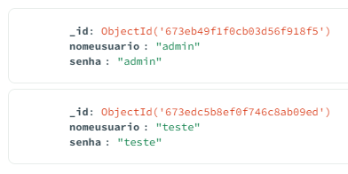
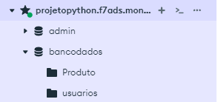
Banco de Dados

Slide 14
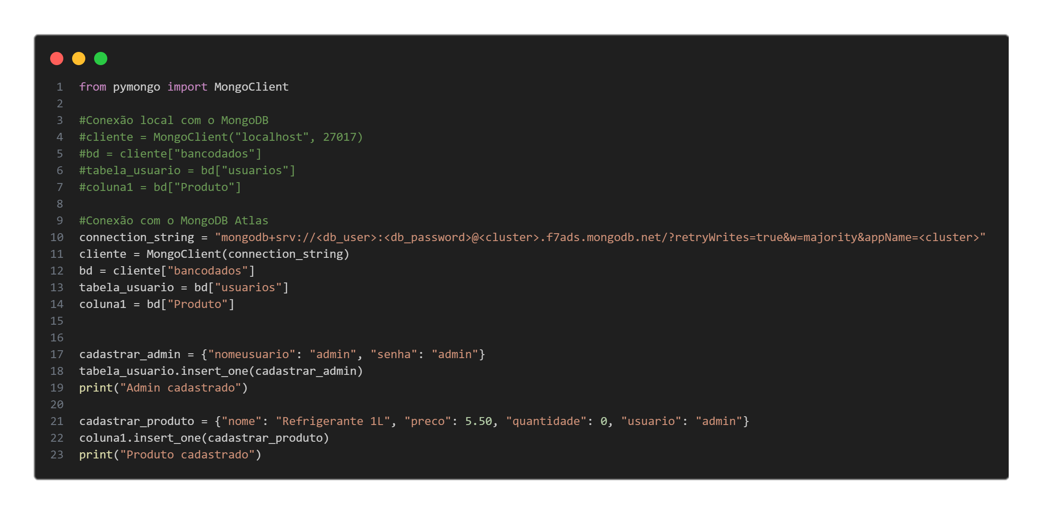

Slide 15
Vantagens MongoDB
Modelo de Dados Flexível
Escalabilidade Horizontal
Alta Performance
Replicação
Consultas Avançadas
Indexação

Slide 16
Considerações Finais

